Slide 1

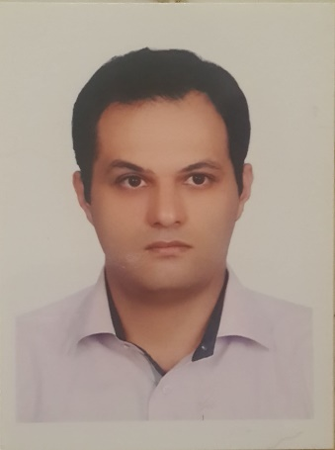
وبینار دستاوردها و تجارب فرصت مطالعاتی جامعه و صنعت
عنوان:
طراحی و مدل سازی مبدل حرارتی دو لوله ای و ارائه راهکار برای افزایش میزان انتقال حرارت جابجایی در آن
Smart Surface
ارائه دهنده:
نیما احمدی
عضو هیئت علمی گروه مکانیک
آموزشکده فنی و حرفه ای شهید بهشتی ارومیه
لینک ورود به جلسه:
https://meeting3.pardisco.co/u2949o4063
زمان:
دوشنبه 18 مهر ماه 1401 ساعت 13
مرکز ارتباط با صنعت دانشگاه فنی و حرفه‌ای

